Slide 1












Total Security Solutions
Product Line-up
2017 CAMERA selection
Analog I Analog HD I EX-SDI I Network
주 아이비젼
서울시 용산구 청파로 원효전자상가 동 호

Slide 2
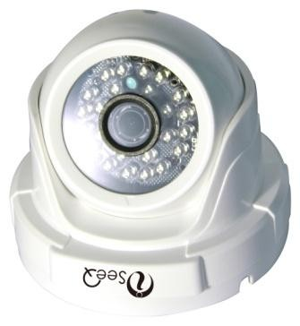
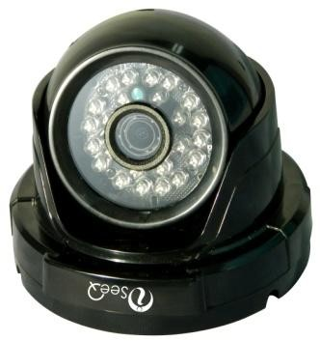
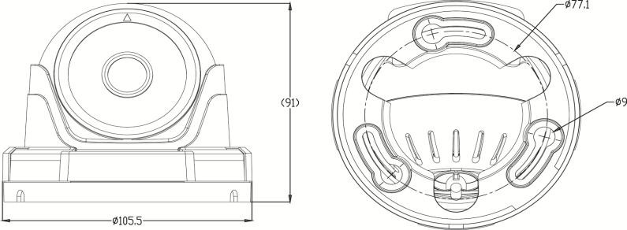









































































실내 적외선 카메라
ISQ-I24FE
℃ | ℃ ℃
℃ | ℃ ℃

Slide 3
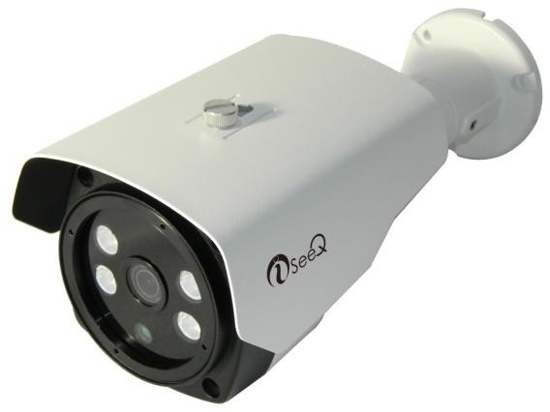
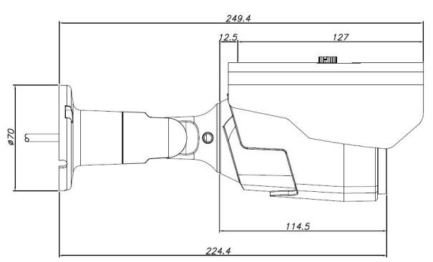
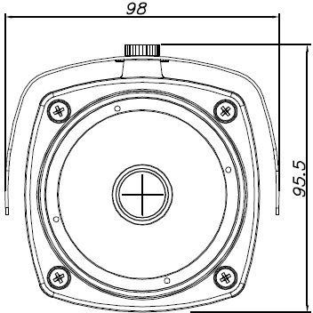













실외 적외선 카메라
ISQ-B60FE
℃ | ℃ ℃
℃ | ℃ ℃

